Slide 1

3.x插件开发 从入门到入土进阶
muzzik.

Slide 2
前言
1. 我们为什么要学习开发插件？
2. 插件能给我们带来什么？

Slide 3
入门
1.创建插件
7.场景脚本
2.package.json简述
8.配置系统的使用
3.插件多语言
9.插件编译
10.发布插件
4.通过消息启动插件面板
5.通过 html 和 css 编写面板
6.消息系统

Slide 4
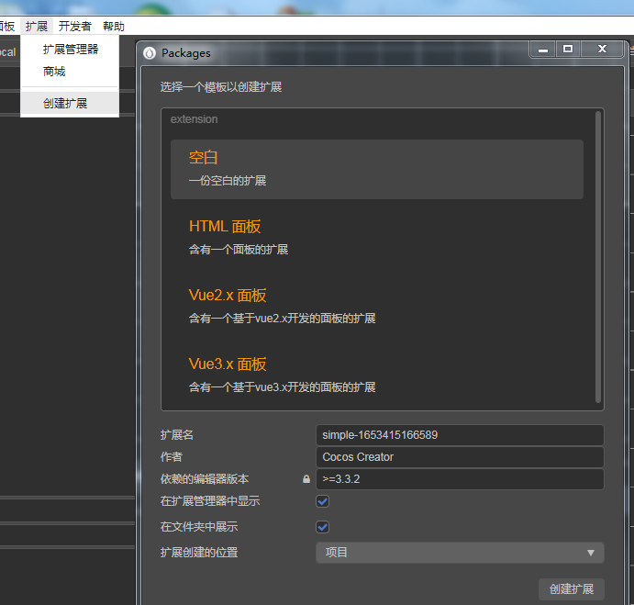
1
入门
创建插件
在顶部菜单 -> 扩展 -> 创建扩展选项中创建一个新的扩展

Slide 5
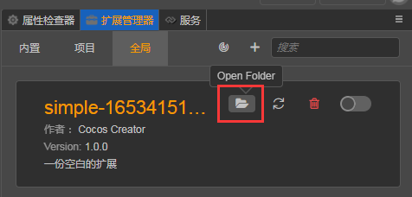
1.1
入门
我们的扩展放在哪儿？
项目扩展
项目目录\extensions
全局扩展
C:\Users\用户名\
.CocosCreator\
extensions

Slide 6
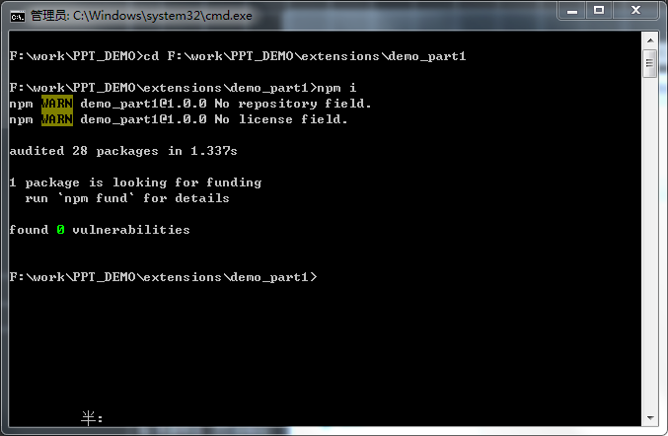
1.2
入门
扩展初始化
1. cd 扩展目录
2. npm i

Slide 7
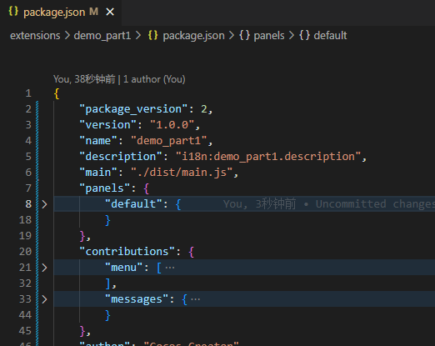
2
入门
package.json简述
main：入口脚本
panels：面板信息，包含面板的大 小，类型，入口脚本...
contributions：其他配置，包含消息，快捷键，场景脚本，菜单，inspector...
参考链接

Slide 8
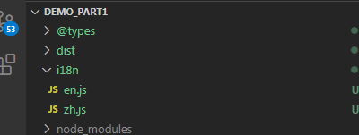
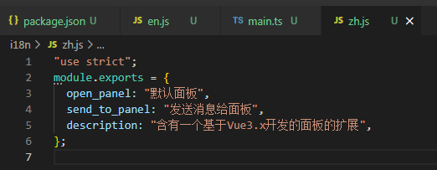
3
入门
插件多语言
i18n只能存在于插件根目录
i18n目录下的文件名只能是语言代号
参考链接

Slide 9
3.1
入门
插件多语言
脚本中使用：let str = Editor.I18n.t('first-panel.open_panel');
HTML中使用：<ui-label value="i18n:first-panel.open_panel"></ui-label>
json 中使用："description": "i18n:first-panel.description",
参考链接

Slide 10
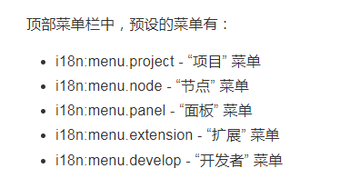
3.2
入门
默认定义的i18n
参考链接

Slide 11
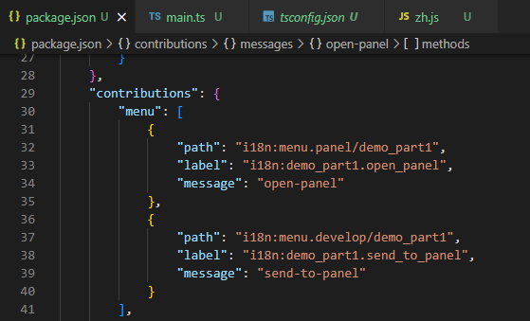
4
入门
通过消息启动插件面板
menu：菜单信息
menu.path：菜单路径
menu.label：菜单文本
menu.message：触发事件

Slide 12
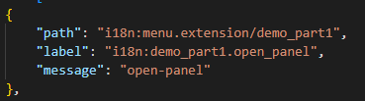
4.1
入门
菜单数据解析
"path": "i18n:menu.extension/demo_part1"
"message": "open-panel"
"label": "i18n:demo_part1.open_panel"
菜单路径：扩展/demo_part1/默认面板
点击事件： open-panel

Slide 13
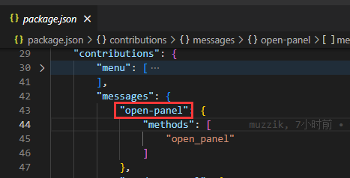
4.2
入门
菜单事件怎么触发？
messages: 所有事件在此注册
messages.事件键.methods: 事件触发的方法
methods: [方法名 | 面板键.方法名]

Slide 14
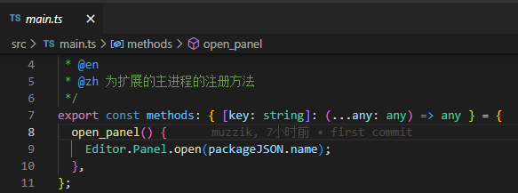
4.3
入门
看看回调做了什么？
Editor.Panel.open：打开面板，参数为扩展名 | 扩展名.面板名
参考链接

Slide 15
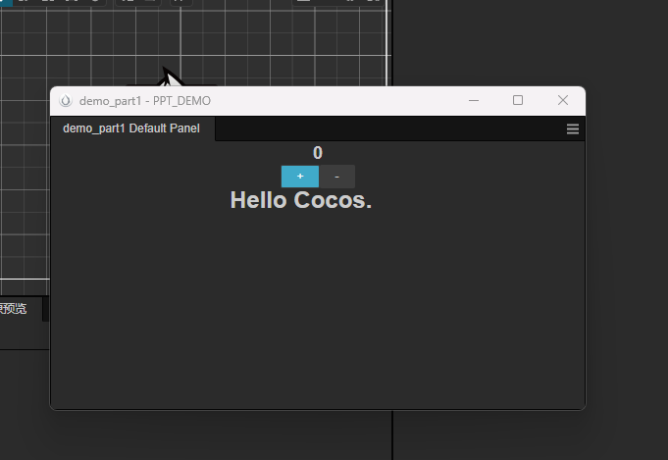
4.4
入门
看看回调做了什么？

Slide 16
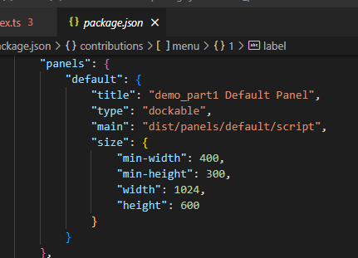
5
入门
通过 html 和 css 编写面板
title：面板标题
type：dockable | simple
可停靠 | 不可停靠
main：
输出目录\panels\default\script
size：面板大小控制
参考链接

Slide 17
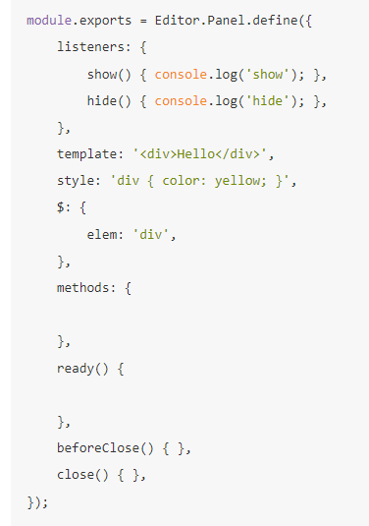
5.1
入门
通过 html 和 css 编写面板
listeners：面板的事件监听
template：html 文件内容
style：css 文件内容
$：标签全局选择器
methods：面板的方法定义，可通
过 this. 访问
参考链接
html标签
css属性

Slide 18
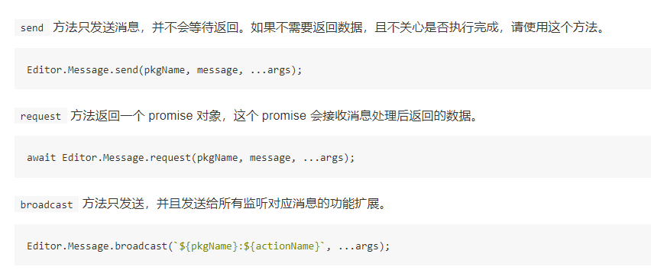
6
入门
消息系统
参考链接

Slide 19
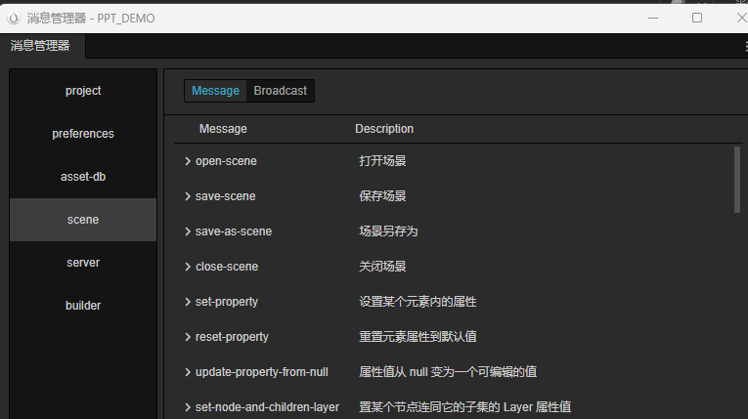
6.1
入门
消息系统
有哪些消息？开发者->消息列表

Slide 20
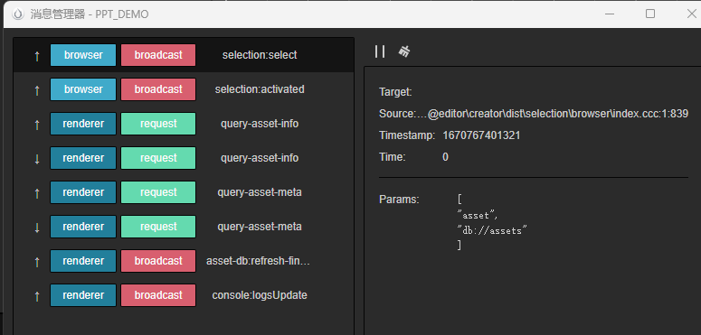
6.2
入门
消息系统
怎么调试消息？开发者->消息调试工具

Slide 21
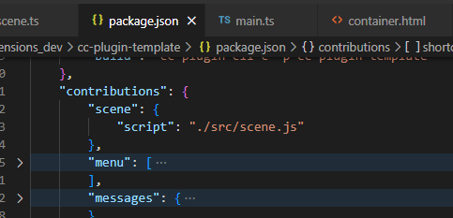
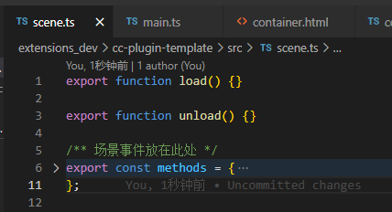
7
入门
场景脚本
场景脚本是什么？什么时候用到它？
场景脚本在package.json中的定义
场景脚本结构
参考链接

Slide 22
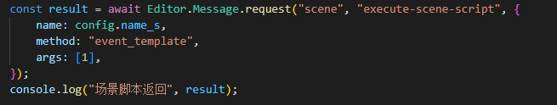
7.1
入门
场景脚本
怎么和场景通信？
答案：消息系统
参考链接

Slide 23

8
入门
配置系统的使用
配置系统是什么？
简单使用
参考链接

Slide 24
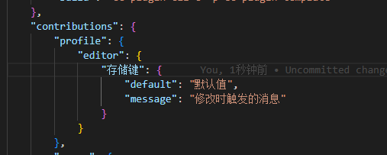
8.1
入门
配置系统的使用
怎么配置默认值？

Slide 25
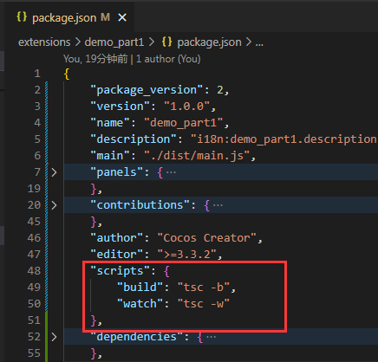
9
入门
插件编译
tsc：typescript 语言自己的编译器
tsc -b [tsconfig所在目录]：编译
tsc -w [tsconfig所在目录]：监听编译

Slide 26
10
入门
发布插件
1. 请仔细阅读发布 插件规范
2. 确认无误后登陆 cocos开发者中心
3. 点击商店 -> 卖家中心 -> 发布新资源
4. 填写好后静待两三天审核时间，如有问题官方人员会联系你
参考链接

Slide 27
进阶
1.理解主进程和渲染进程
2.使用element-plus
3.html 和 css 调试技巧
4.扩展 inspector
5.插件公共代码库
6.插件编译器的使用

Slide 28
1
进阶
理解主进程和渲染进程
1. 什么是主进程，什么是渲染进程？
2. 进程间如何通信与交互？

Slide 29
1.1
进阶
理解主进程和渲染进程
进程使用误区
1. 进程间数据不是共享的，而是单独的
2. 不要把昂贵的计算逻辑放在主进程

Slide 30
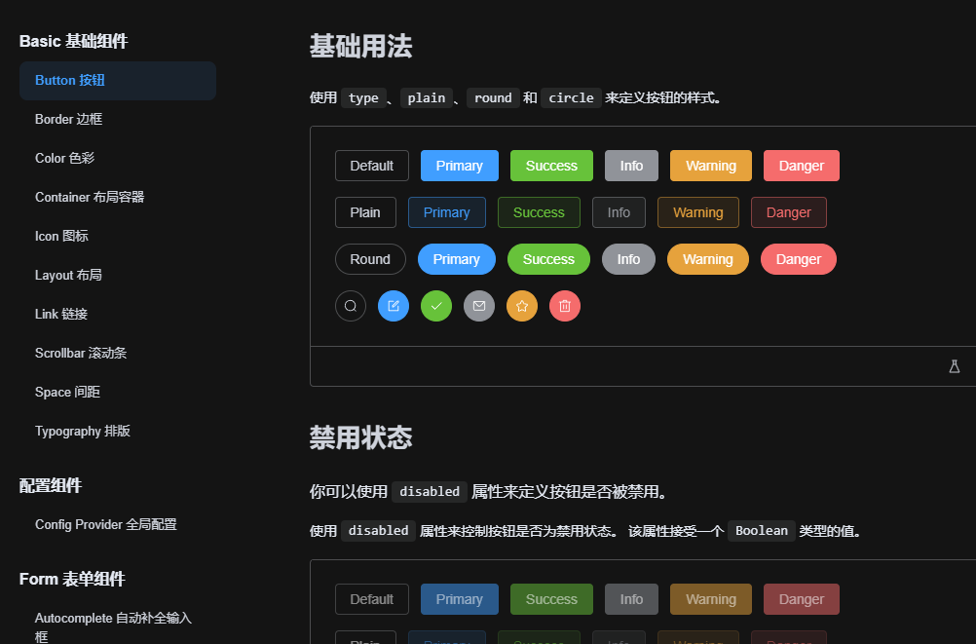
2
进阶
使用element-plus
1. 什么是element-plus？为什么使用它？
参考链接
参考链接2

Slide 31
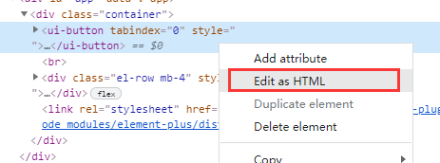
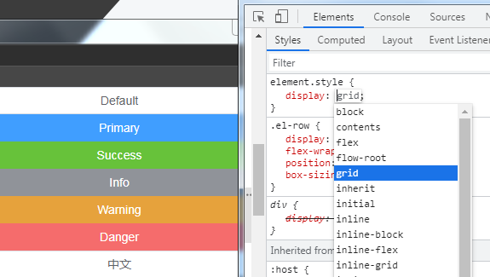
3
进阶
html 和 css 调试技巧
1. 修改标签：
右击html标签，点击 Edit as HTML
2. 修改css：
Element -> style -> element.style

Slide 32
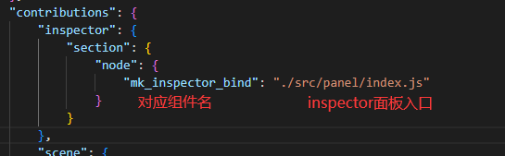
4
进阶
扩展 inspector
怎么声明我们的inspector面板？
参考链接

Slide 33
4.1
进阶
扩展 inspector
与组件数据的交互方式
1. 场景脚本
场景脚本内可以轻松使用引擎的接口获取到组件，这里不过多介绍...
2. 消息系统
编辑器使用的方式，推荐使用此种方式

Slide 34
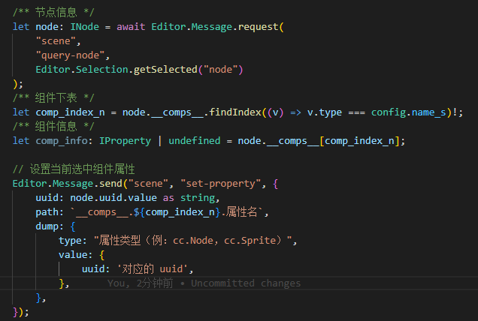
4.2
进阶
扩展 inspector
消息交互方式
注意：
编辑器会依赖这些消息

Slide 35
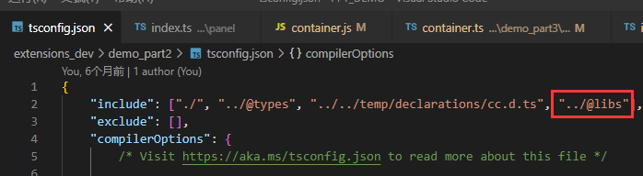
5
进阶
插件公共代码库
在插件根目录 tsconfig.include 中添加我们的公共代码

Slide 36
6
进阶
插件编译器的使用
为什么要用插件编译器（cc-plugin-cli）
1. 如果代码中没有引用公共代码库，编译后目录路径不一致
2. 自动拷贝依赖 npm 包到输出目录
3. 可输出 zip 方便上传
npm 主页

Slide 37
深入
1.creator 编辑器制作插件UI
2.调试插件主进程代码
3.如何更好的加密代码

Slide 38
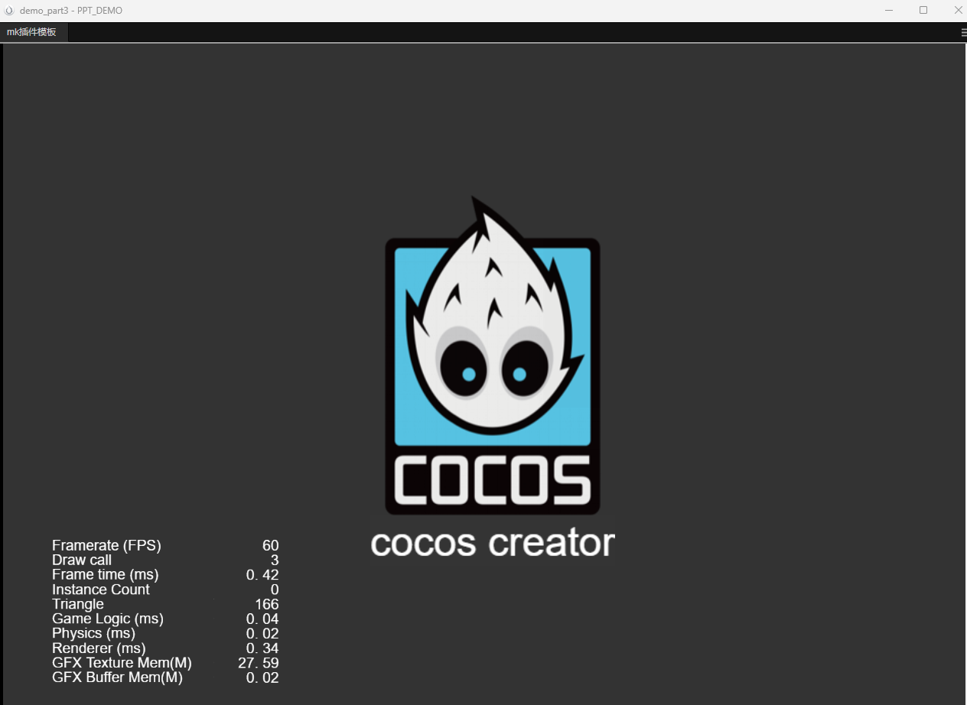
1
深入
creator 编辑器制作插件UI

Slide 39
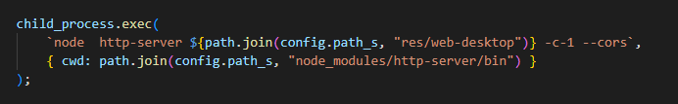
1.1
深入
creator 编辑器制作插件UI
web页面是可以嵌入的 !
1. 调试：可以直接链接到预览网址
2. 发布：一个本地 http-server 就可以搞定

Slide 40

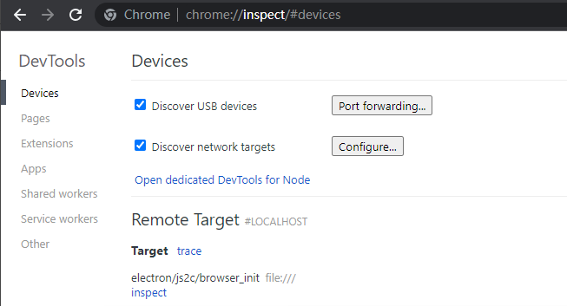
2
深入
调试主进程代码
1. 设置 cocos dashboard 启动选项，path后为项目根目录
2. 打开 chrome://inspect/#devices 配置 提交 Discover network targets

Slide 41
2.1
深入
调试主进程代码
3. 点击 configure 添加 localhost:5858
4. 打开对应的项目，target 下会出现一个新的项，点击蓝色的 inspect

Slide 42
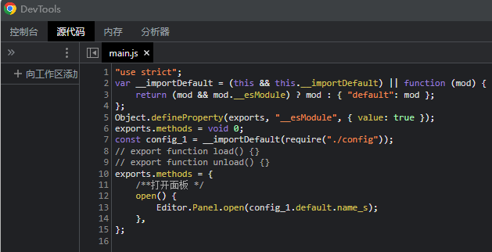
2.2
深入
调试主进程代码
5. Ctrl + P 搜索插件名

Slide 43
3
深入
如何更好的加密代码
1. 逻辑放在服务器
2. 使用其他语言（wasm）
3. 防君子不防小人，只混淆

Slide 44
结语
师傅带进门，修行靠个人
只有热爱才能前进

